Slide 1


《高频电子线路》（第四版）张肃文主编 高等教育出版社
5.1 概述
线性元件
：元件参数与通过元件的电流或施于其上的电压无关。
无线电元件
非线性元件
：元件参数与通过元件的电流或施于其上的电压有关（频率）。
时变参量元件
：元件参数按照一定规律随时间变化。

Slide 2
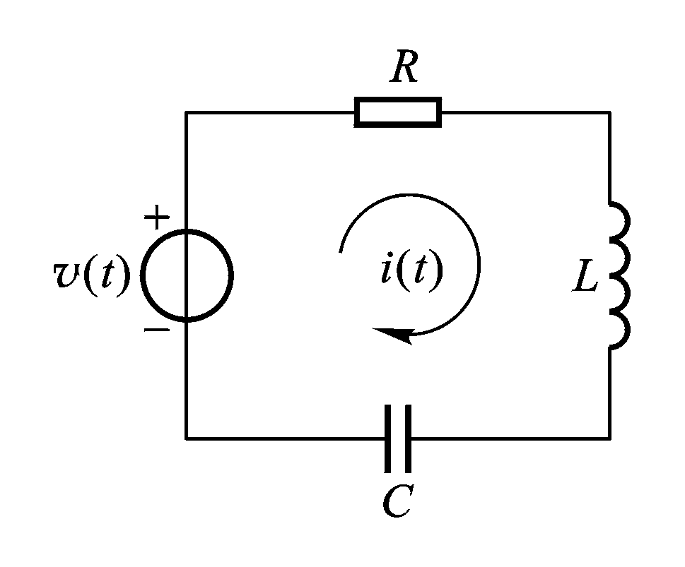
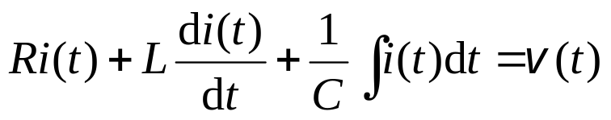
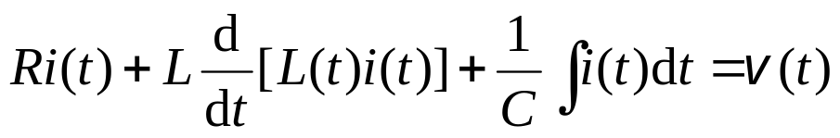
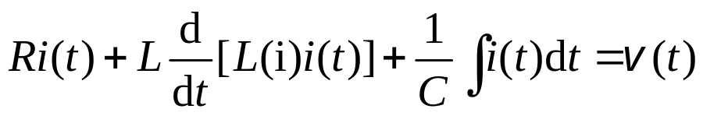

《高频电子线路》（第四版）张肃文主编 高等教育出版社
5.1 概述
线性电路时
时变线性电感电路时
图5.1.1 串联电路
非线性电感电路时
描述线性电路、时变参量电路和非线性电路的方程式分别是常系数线性微分方程、变系数线性微分方程和非线性微分方程。

Slide 3
《高频电子线路》（第四版）张肃文主编 高等教育出版社
5.1 概述
在无线电工程技术中，较多的场合并不用解非线性微分方程的方法来分析非线性电路，而是采用工程上适用的一些近似分析方法。这些方法大致分为图解法和解析法两类。所谓图解法，就是根据非线性元件的特性曲线和输入信号波形，通过作图直接求出电路中的电流和电压波形。所谓解析法，就是借助于非线性元件特性曲线的数学表示式列出电路方程，从而解得电路中的电流和电压。
End

Slide 4

《高频电子线路》（第四版）张肃文主编 高等教育出版社
5.2 非线性元件的特性
5.2.1 非线性元件的工作特性
5.2.2 非线性元件的频率变换作用
5.2.3 非线性电路不满足叠加原理

Slide 5
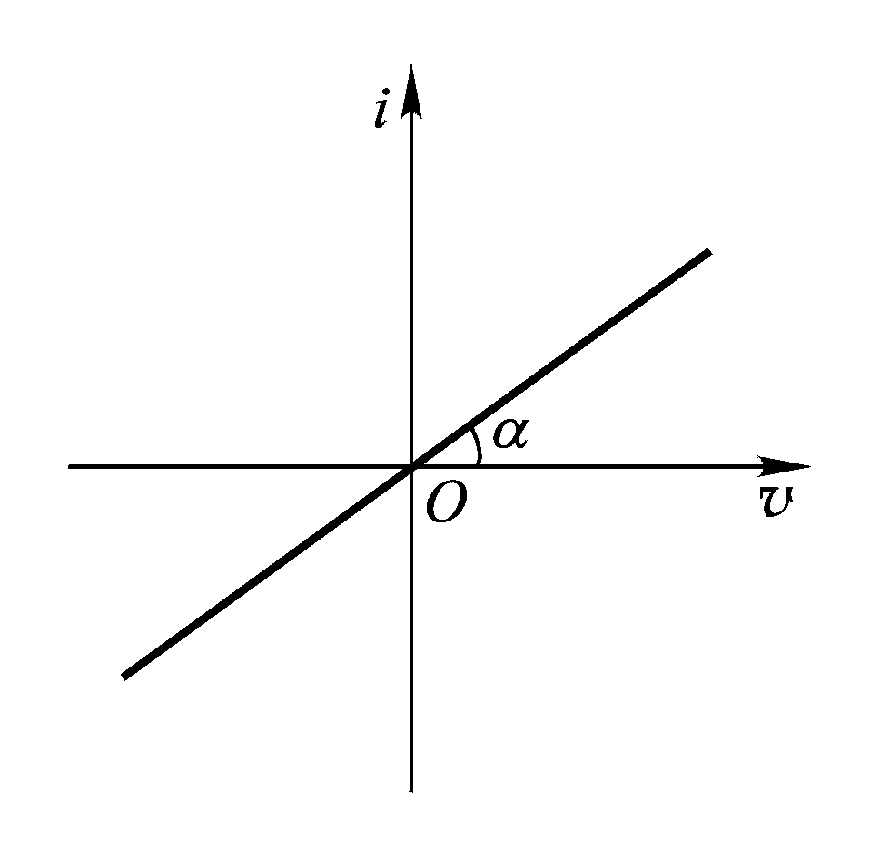
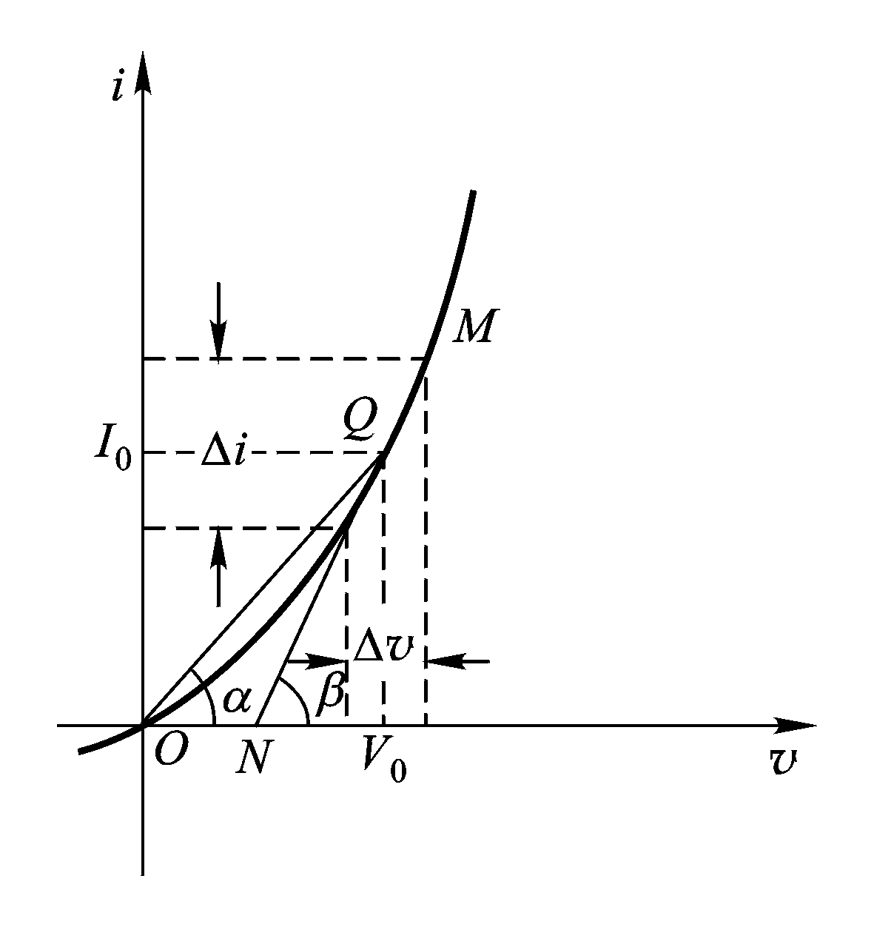



《高频电子线路》（第四版）张肃文主编 高等教育出版社
5.2.1 非线性元件的工作特性
图 5.2.1 线性电阻的伏安
特性曲线
图 5.2.2 半导体二极管的伏安
特性曲线
与线性电阻不同，非线性电阻的伏安特性曲线不是直线。
End

Slide 6
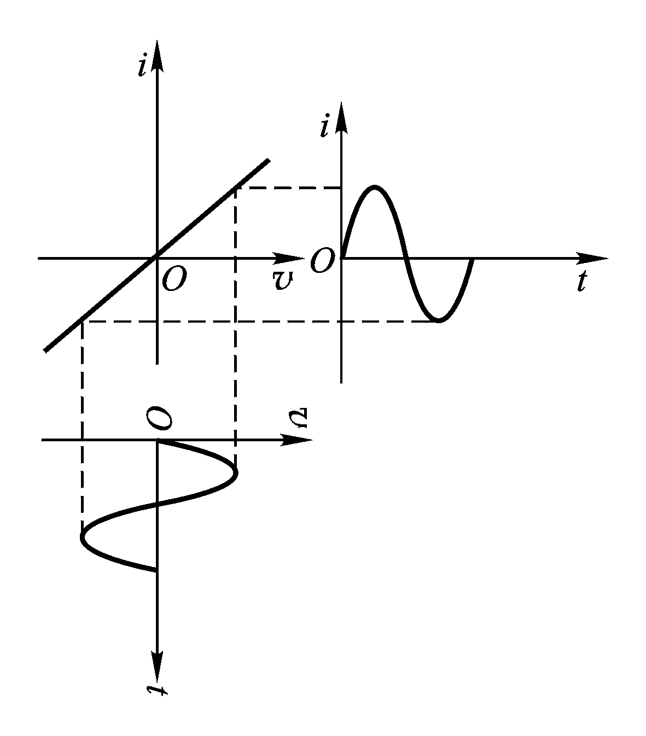
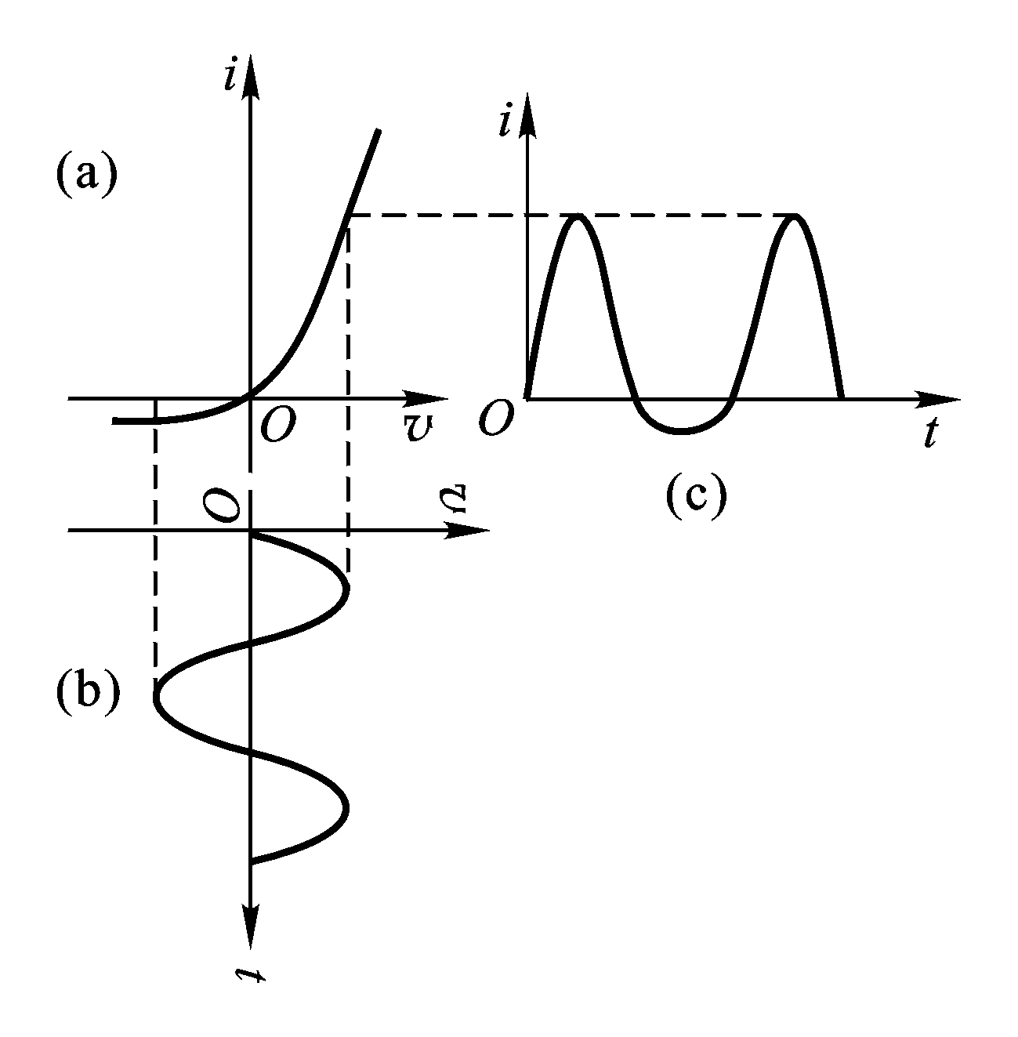
《高频电子线路》（第四版）张肃文主编 高等教育出版社
5.2.2 非线性元件的频率变换作用
图 5.2.4 线性电阻上的电压
与电流波形
图 5.2.5 正弦电压作用于二极管
产生非正弦周期电流
输出电流与输入电压相比，波形不同，周期相同。可知，电流中包含电压中没有的频率成分。

Slide 7
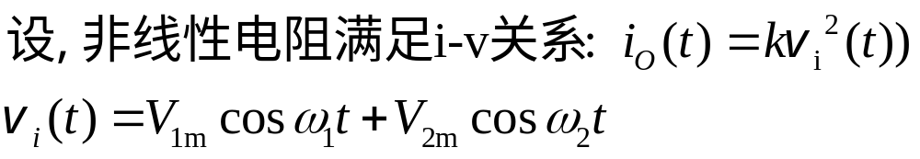
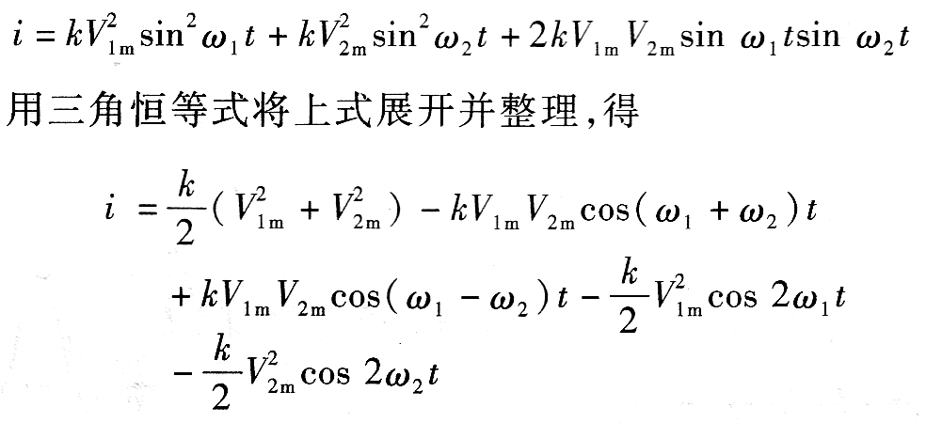
5.2.3 非线性电路不满足叠加原理
Notes:
频率变换也说明非线性作用不满足叠加定理。

Slide 8
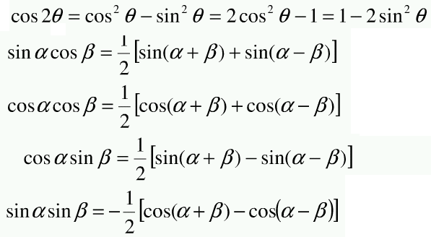

Slide 9
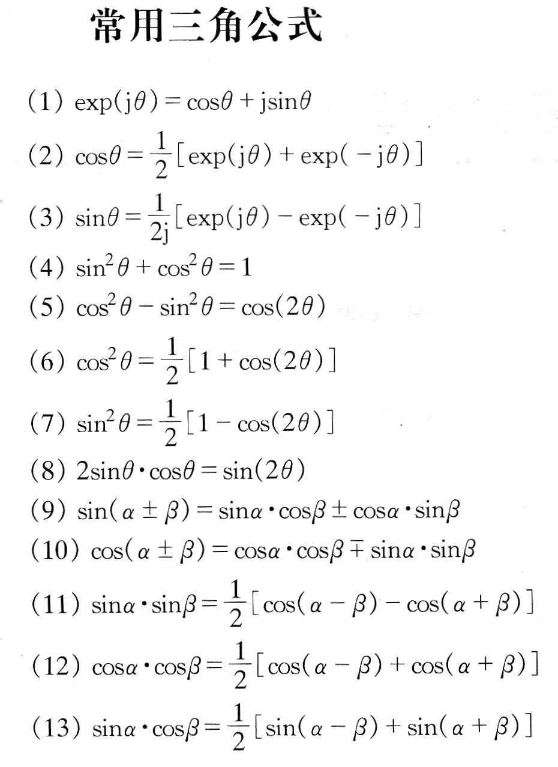

Slide 10
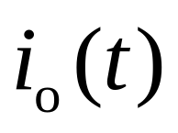

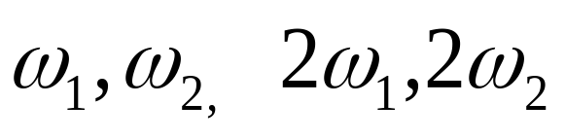
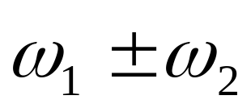
《高频电子线路》（第四版）张肃文主编 高等教育出版社
5.2.2 非线性元件的频率变换作用
则 中有：
直流分量；
基波分量和谐波分量：
组合频率分量：
“非线性”具有频率变换作用。
可以产生新的频率成分
End

Slide 11
《高频电子线路》（第四版）张肃文主编 高等教育出版社
5.3 非线性电路分析法
5.3.1 幂级数分析法
5.3.2 折线分析法

Slide 12
1、幂级数分析法
小信号运用时，某些非线性器件的传输特性可用幂级数近似。将非线性电阻电路的输出输入特性用一个N阶幂级数近似表示，借助幂级数的性质，实现对电路的解析分析。
用于小信号检波、小信号调幅等方面。

Slide 13
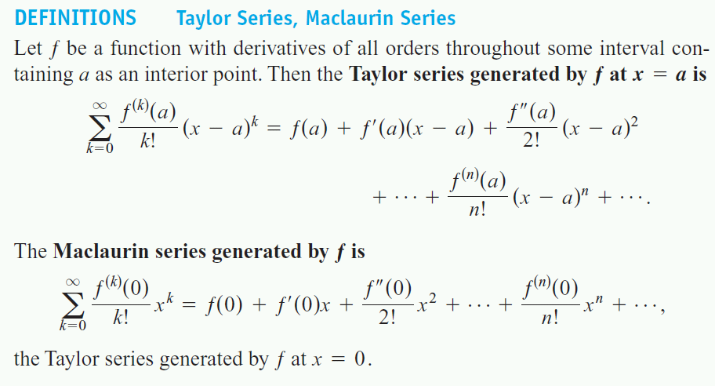

Slide 14
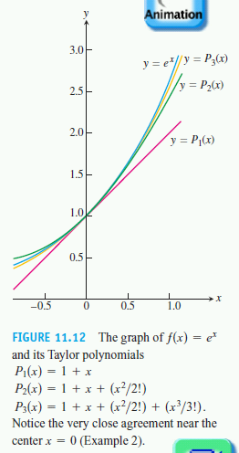

Slide 15
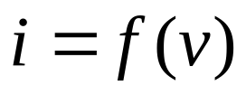

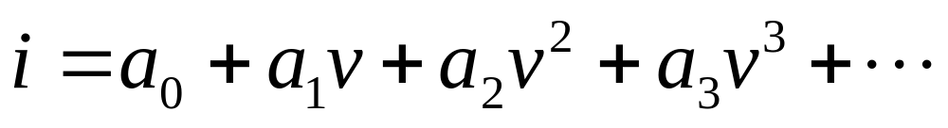

非线性电阻电路的近似解析分析
1、幂级数分析法
将非线性电阻电路的输出输入特性用一个N阶幂级数近似表
示，借助幂级数的性质，实现对电路的解析分析。
例如，设非线性元件的特性用非线性函数 来描述。
如果 的各阶导数存在，则该函数可以展开成以下幂
级数：
若函数 在静态工作点 附近的各阶导数都存
在，也可在静态工作点 附近展开为幂级数。这样得到
的幂级数即泰勒级数：

Slide 16
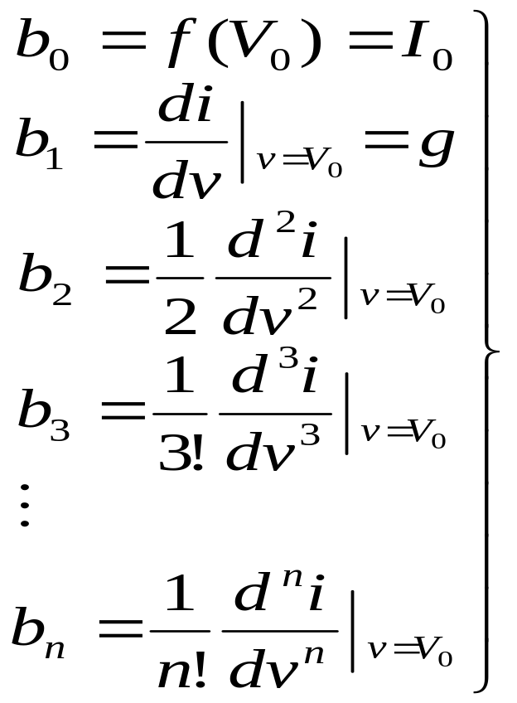


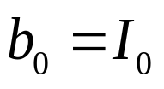
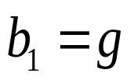
该幂级数（泰勒级数）各系数分别由下式确定，即：
i
0
v
式中， 是静态工作点电流， 是静态工作点处的电导，
即动态电阻 r 的倒数。一般来说，要求近似的准确度越高及特性
曲线的运用范围愈宽，则所取的项数就愈多。

Slide 17
下面我们再用一个稍微复杂一些的例子来说明幂级数分析法
的具体应用。
设非线性元件的静态特性曲线用下列三次多项式来表示：
加在该元件上的电压为：
求出通过元件的电流 i(t)，再用三角公式将各项展开并整
理，得：

Slide 18
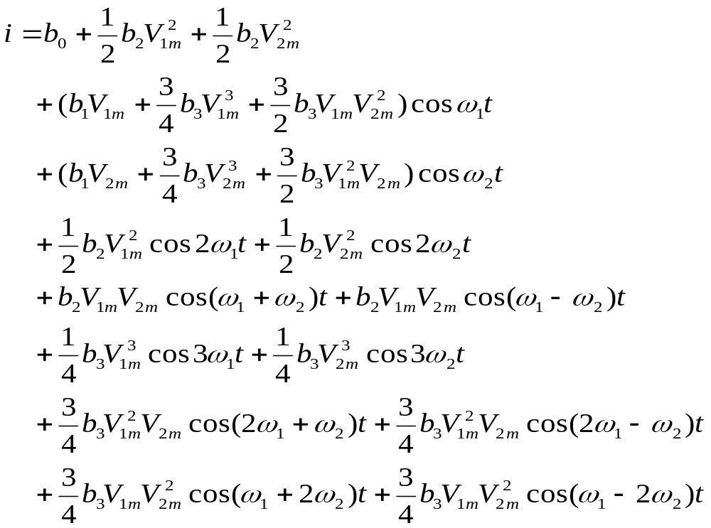
返回1
返回2
返回3

Slide 19




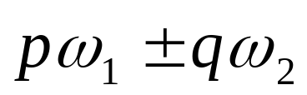
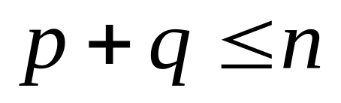
上式说明了电流 I 中所包含的全部频谱成份。根据这个结果，
可以看出如下规律：
表示式
（1）由于特性曲线的非线性，输出电流中产生了输入电压
中不曾有的新的频率成份：输入频率的谐波 和 ，
和 ； 输入频率及其谐波所形成的各种组合频率：
（2）由于表示特性曲线的幂多项式最高次数等于三，所以
电流中最高谐波次数不超过三，各组合频率系数之和最高也
不超过三。一般情况下，设幂多项式最高次数等于n，则电流
中最高谐波次数不超过n；
若组合频率表示为：
则有：
(3) 和频与差频是由幂级数中的平方项产生的。

Slide 20
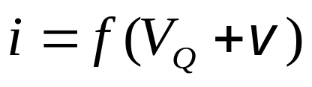
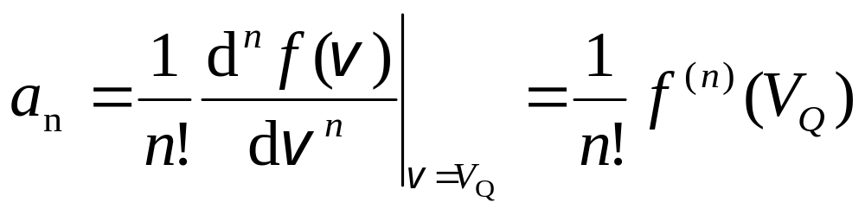
《高频电子线路》（第四版）张肃文主编 高等教育出版社
5.3.1 幂级数分析法
常用的非线性元件的特性曲线可表示为
其中
v = v₁+v₂
，V_{Q}是静态工作点。
上述特性曲线可用幂级数表示为
i = a₀+a₁v+a₂v²+a₃v³+ … +a_{n}v^{n}+…
式中a₀，a₁，… ，a_{n}为各次方项的系数，它们由下列通式表示

Slide 21

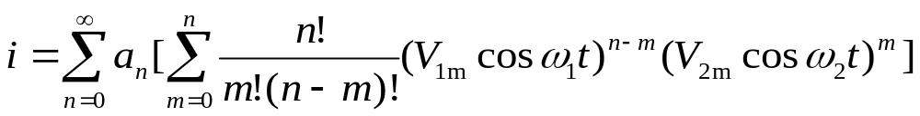
《高频电子线路》（第四版）张肃文主编 高等教育出版社
5.3.1 幂级数分析法
i = a₀+a₁v+a₂v²+a₃v³+ … +a_{n}v^{n}+…
从频域考察非线性能够揭示非线性的频率变换作用，因此，选择如下信号作为幂级数的输入电压。
将和项展开，可得

Slide 22
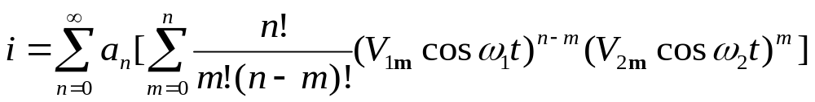
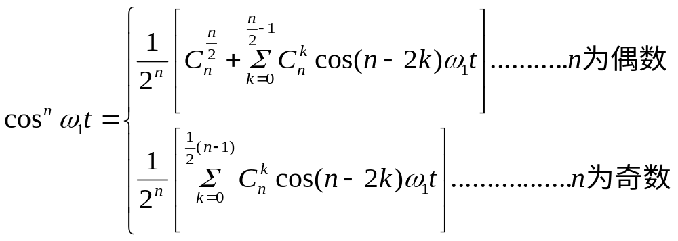
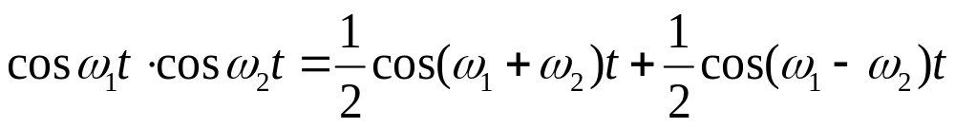
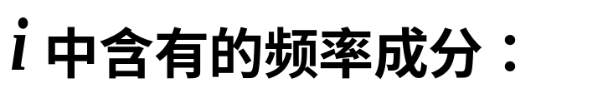
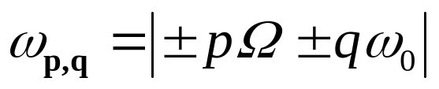

《高频电子线路》（第四版）张肃文主编 高等教育出版社
5.3.1 幂级数分析法
直流成分
耦次谐波
三角降幂公式
基波、奇次谐波
p + q ≤ n

Slide 23
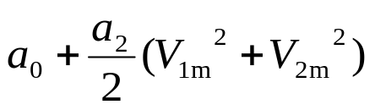
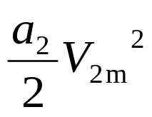
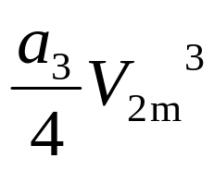
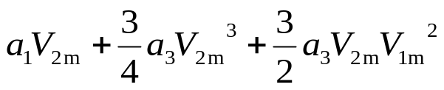
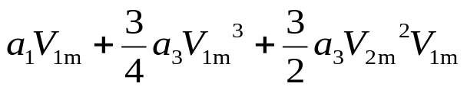
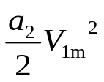
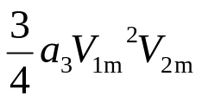
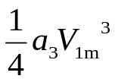


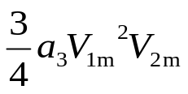
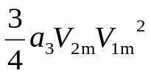
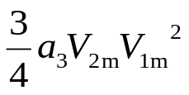












《高频电子线路》（第四版）张肃文主编 高等教育出版社
5.3.1 幂级数分析法
0
ω
n最高次数为3的多项式的频谱结构图
End

Slide 24
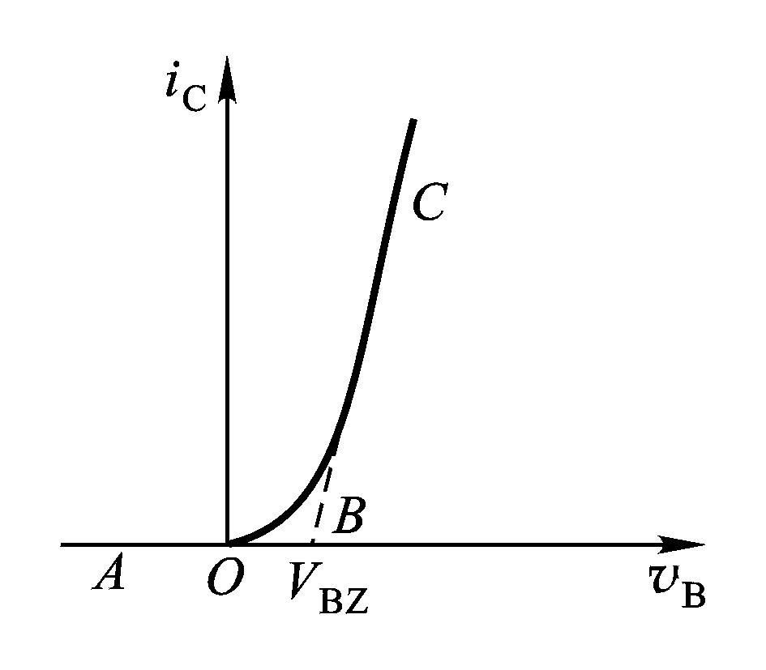
《高频电子线路》（第四版）张肃文主编 高等教育出版社
5.3.2 折线分析法
信号较大时，所有实际的非线性元件几乎都会进入饱和或截止状态。此时，元件的非线性特性的突出表现是截止、导通、饱和等几种不同状态之间的转换。
图 5.3.3 晶体三极管的转移
特性曲线用折线近似

Slide 25
3、折线法
对于晶体二极管、三极管，当v_{s}>0.5V (大信号)时，采用幂级数法，误差增加，要求级数项数多。
非线性特性的折线化:
(1)以一条或多条直线近似；
(2)仅对大信号工作适用（小信号时失真大）。

Slide 26
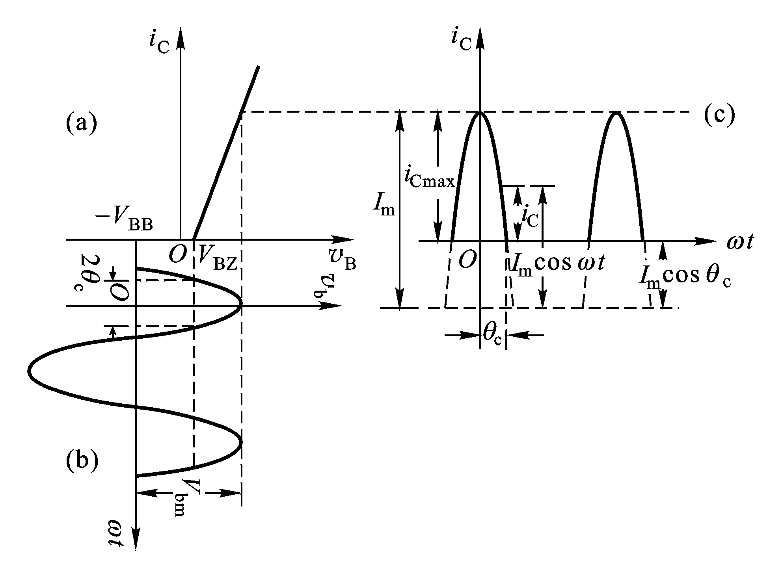
《高频电子线路》（第四版）张肃文主编 高等教育出版社
5.3.2 折线分析法
图 5.3.3 折线法分析非线性电路
End

Slide 27
《高频电子线路》（第四版）张肃文主编 高等教育出版社
5.4 线性时变参量电路分析法
5.4.1 时变跨导电路分析
5.4.2 模拟乘法器电路分析
5.4.3 模拟乘法器电路举例
5.4.4 开关函数分析法

Slide 28
时变参量分析法
两输入信号幅度相差很大时，大信号作为器件的附加偏置，使器件的参量受大信号控制周期性变化（成为时变参量），小信号瞬时在各点近似为线性。
故称为：时变参量的线性电路分析。
用于调幅、混频等

Slide 29
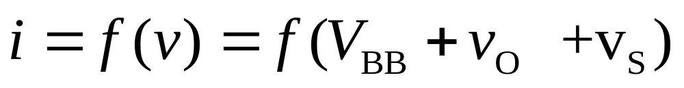
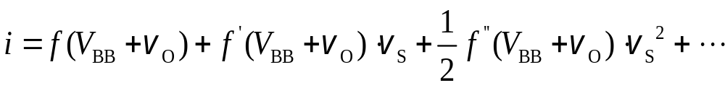
《高频电子线路》（第四版）张肃文主编 高等教育出版社
5.4.1 时变跨导电路分析
线性时变电路：指电路元件的参数不是恒定不变的，而是按一定规律随时间变化，且这种变化与元件的电流或电压无关。
v_{O} >> v_{S} oscillate
将 i＝f(v ) 在时变点 ( V_{BB}+ v_{O} ) 关于v_{S} 进行泰勒级数展开，即
( v – (V_{BB}+v_{O})=v_{S} )
若v_{S} 足够小，可以忽略上式中v_{S} 的二次方及其以上各次方项，则该式可简化为
i = f (V_{BB}+ v_{O} ) + f ’(V_{BB}+ v_{O} ) v_{S}
线性时变

Slide 30
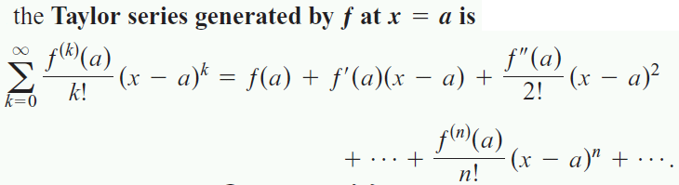

Slide 31
《高频电子线路》（第四版）张肃文主编 高等教育出版社
5.4.1 时变跨导电路分析
0
ω
n最高次数为3的多项式的频谱结构图
End

Slide 32
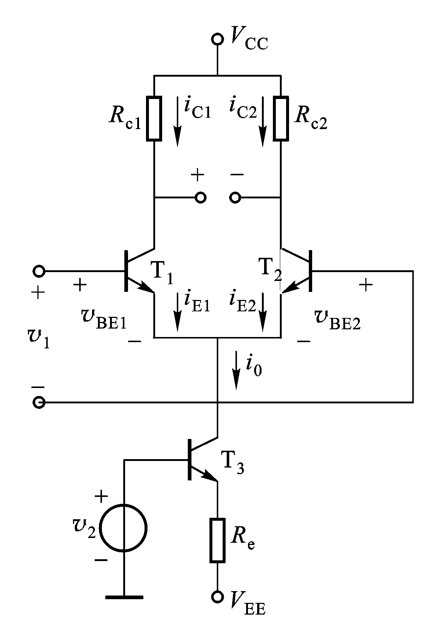
《高频电子线路》（第四版）张肃文主编 高等教育出版社
5.4.2 模拟乘法器电路分析
图 5.4.2 晶体三极管差分对模拟乘法器
原理电路

Slide 33


《高频电子线路》（第四版）张肃文主编 高等教育出版社
5.4.2 模拟乘法器电路分析
只有两个输入电压幅度较小，晶体管处于线性区时，乘法器才呈现理想特性。
图 5.4.3 折线归一化电流与Ｚ值的关系
End

Slide 34

《高频电子线路》（第四版）张肃文主编 高等教育出版社
5.4.3 模拟乘法器电路举例
图 5.4.3 CMOS四象限模拟乘法器
End

Slide 35
开关函数法
两信号中一个幅度很大，对晶体管: 信号幅度 >0.7V~几V，晶体管工作于开关状态。将电路用开关型非线性电路模型等效、分析。
用于高电平调幅、大信号鉴相等

Slide 36

《高频电子线路》（第四版）张肃文主编 高等教育出版社
5.4.4 开关函数分析法
图 5.4.6 大小两个信号同时作用于非线性元件时
的原理性电路

Slide 37


《高频电子线路》（第四版）张肃文主编 高等教育出版社
5.4.4 开关函数分析法
图 5.4.7 开关的控制信号及其开关函数

Slide 38

《高频电子线路》（第四版）张肃文主编 高等教育出版社
5.4.4 开关函数分析法
0
ω
End

Slide 39


《高频电子线路》（第四版）张肃文主编 高等教育出版社
5.5 变频器的工作原理
1.定义
（以调幅为例 ）
超外差式接收机
在保持相同调制规律的条件下，将输入已调信号的载波频率从 f_{s} 变换为固定 f_{i} 的过程称为变频或混频。
在接收机中， f_{i} 称为中频。一般其值为
其中 f_{o} 是本地振荡频率。
其中，f_{i}大于f_{s}的混频称为上混频， f_{i}小于f_{s}的混频称为下混频。

Slide 40
为什么要混频
直接放大后检波就是所谓的直接放大式接收机。这种接收机不适合做波段工作，灵敏度也不能做的很高。
经过混频变成固定中频后，可对中频进行较高增益的放大，因为中频是固定的，中频放大是稳定的，在检波前得到足够的放大，提高接收机的灵敏度。

Slide 41
简单收音机为了提高灵敏度指标增加了高放级，但高放级级数的增加是有限度的，如果为了提高灵敏度而加多高放级，则不但统调因难，更易发生寄生振荡。另一个原因在于：晶体管电路对高中低频带的表现是不同的，这就造成了整个收音频带内的指标不和谐。
事实上许多广播电台并不都挤在一个不大的频带上广播，而是分布在—个很宽的频带中进行广播。如果能把收音机固定在一个频带上工作，它的收音质量当然很好。因而，只能在改进收音机的电路上想办法，把这些分散在各波段的电台，在收音机里变成一个预定的频率，这样，就能很好地加以放大了。
Notes:
38

Slide 42
超外差电路就是这样的装置。它将所要收听的电台在调谐电路里调好以后，经过电路本身的作用，就变成另外一个预先确定好的频率，然后再进行放大和检波。这个固定的频率，是由差频的作用产生的。如果我们在收音机内制造—个振荡电波(通常称为本机振荡)，使它和外来高频调幅信号同时送到一个晶体管内混合，这种工作叫混频。由于晶体管的非线性作用导致混频的结果就会产生一个新的频率，这就是外差作用。采用了这种电路的收音机叫外差式收音机，混频和振荡的工作，合称变频。 外差作用产生出来的差频，习惯上我们采用易于控制的一种频率，就是常说的中间频率，简称中频。任何电台的频率，由于都变成了中频，放大起来就能得到相同的放大量。

Slide 43
民用超外差式收音机的中频一般选择在465kHz或455KHz。混频器的输出回路和中领变压器专门对465kHz或465KHz谐振。
为什么固定在一个频率能够选择电台呢?原来，仍是调谐回路调选到电台，但本地振荡电路的工作频率随着调谐回路的频率变化，即本振频率总比电台的频率高一个中频，并且中频信号的振幅包络与高频信号的振幅包络完全相同，这就使得音额信号能够通过检波器再现。
假设一个收音机工作在800KHz到1800KHz，中频工作在470KHz，那么本地振荡频率应当在800+470＝1270kHz到1800+470＝2270kHz之间变化。

Slide 44
超外差式收音机的中频放大电路采用了固定调谐的电路，这—特点使它比其他收音机优越得多，综合起来有如下优点：
(1)用作放大的中频，可以选择那些易于控制的、有利于工作的频率(我国采用的中频频率为465千赫)，以便适合于管子和电路的性质，能够得到较为稳定和最大限度的放大量。
(2)各个波段的输入信号都变成了固定的中频，电路将不因外来频率的差异而影响工作，这样各个频带就能够得到均匀的放大，这对于频率相差很大的高频信号(短波)来说，是特别有利的。

Slide 45



《高频电子线路》（第四版）张肃文主编 高等教育出版社
5.5 变频器的工作原理
举例
经过混频器变频后，输出频率为
混频的结果：较高的不同的载波频率变为固定的较低的载波频率，而振幅包络形状不变。

Slide 46

《高频电子线路》（第四版）张肃文主编 高等教育出版社
5.5 变频器的工作原理
2.混频的实质
频谱搬移（中心频率改变）
图 5.4.2 变频前后的频谱图
线性频率变换

Slide 47

（本振oscillator信号V_{O}，输入信号V_{S}）

Slide 48
《高频电子线路》（第四版）张肃文主编 高等教育出版社
5.5 变频器的工作原理
3.混频器的性能指标
A.变频(混频)增益：
混频器输出中频电压V_{im}与输入信号电压V_{sm的}幅值之比。
B.噪声系数：
高频输入端信噪比与中频输出端信噪比的比值。
C.选择性：
抑制中频以外的信号的干扰的能力。
D.非线性干扰：
抑制组合频率干扰、交调、互调干扰等干扰的能力。
End

Slide 49

《高频电子线路》（第四版）张肃文主编 高等教育出版社
5.6 晶体管混频器
电路组态
图 5.6.1 晶体管混频器的电路组态

Slide 50


5.6 晶体管混频器
加入Vo,Vs 后的转移特性曲线
1.工作原理
时变电导
要进行混频，可以用非线性电子器件工作于线性时变状态来实现,即在V_{0m}>>V_{sm} 时，分析I_{C}中的频率成分，现将 I_{C}在时变点 V_{BB}+V_{O} 处展开：
I_{C}随V₀时间变化(时变)∵V₀>>V_{S} ∴V₀固定时V_{S}和I_{C}可看成线性关系
v₀
i_{C}=f (V_{BB}+ v₀) +f ’(V_{BB}+ v₀) v_{s}
按量纲，称 f ’(V_{BB}+ v₀) 是时变跨导
v_{s}
已知振荡电压
v₀ =V₀cosω₀t

Slide 51
《高频电子线路》（第四版）张肃文主编 高等教育出版社
5.6 晶体管混频器
i_{C}= f (V_{BB}+ v₀) +f ’(V_{BB}+ v₀) v_{s}
已知本振输入电压 V_{O}=V(t)cosω_{O}t 为周期函数
则，时变偏置电压 V_{BB}+ V₀ 也为周期函数，
因此 f (V_{BB}+ V₀) 也是周期函数
同理， f ’(V_{BB}+ V₀) 仍是周期函数
则 f (V_{BB}+ V₀) ， f ’(V_{BB}+ V₀) 的傅立叶级数展开式 为：

Slide 52




又已知输入电压 v_{s}=V_{sm}cosω_{s}t
则：中频输出电流
定义：变频跨导
实验证明：

Slide 53

《高频电子线路》（第四版）张肃文主编 高等教育出版社
5.6 晶体管混频器
图 5.6.3 混频管跨导随本振电压V_{０}变化

Slide 54

《高频电子线路》（第四版）张肃文主编 高等教育出版社
5.6 晶体管混频器
3.实际电路举例
调谐于ω_{s}
调谐于ω_{i}
图 5.6.5 某调幅通信机混频器电路

Slide 55

《高频电子线路》（第四版）张肃文主编 高等教育出版社
5.6 晶体管混频器
3.实际电路举例
调谐于ω_{i}
调谐于ω_{s}
调谐于ω₀
图 5.6.6 自激式变频器电路

Slide 56
《高频电子线路》（第四版）张肃文主编 高等教育出版社
5.6 晶体管混频器
晶体管混频特点：
优点：有变频增益
缺点：1）动态范围较小
2）组合频率干扰严重
3）噪声较大
4）存在本地辐射
End

Slide 57
《高频电子线路》（第四版）张肃文主编 高等教育出版社
5.7 二极管混频器
5.7.1 二极管平衡混频器
5.7.2 二极管环形混频器
（双平衡混频器）

Slide 58



《高频电子线路》（第四版）张肃文主编 高等教育出版社
5.7.1 二极管平衡混频器
图 5.7.1 二极管平衡混频器
如果V_{0m}>> V_{sm} ,D₁和D₂工作于开关状态，

Slide 59

《高频电子线路》（第四版）张肃文主编 高等教育出版社
5.7.1 二极管平衡混频器
图 5.7.1 二极管平衡混频器

Slide 60


《高频电子线路》（第四版）张肃文主编 高等教育出版社
5.7.1 二极管平衡混频器
含有中频：ω_{O}－ ω_{S}
二极管平衡混频器输出的频率成分：
ω_{S} ω_{O}± ω_{S} 3ω_{O}± ω_{S} 5ω_{O}± ω_{S}
晶体管混频器输出的频率成分：
ω_{O} 2ω_{O} 3ω_{O} … ω_{S} ω_{O}± ω_{S} 2ω_{O}± ω_{S} 3ω_{O}± ω_{S}
二极管平衡混频器的输出频率的组合分量大为减少。同时，在输入端没有本振角频率ω₀及其谐波分量的电压。

Slide 61

《高频电子线路》（第四版）张肃文主编 高等教育出版社
5.7.2 二极管环形混频器
图 5.7.2 二极管环形混频器
一个周期脉冲数多，则谐波成分少

Slide 62


《高频电子线路》（第四版）张肃文主编 高等教育出版社
5.7.2 二极管环形混频器
图 5.7.3 在本振电压正半周的环形混频器

Slide 63





《高频电子线路》（第四版）张肃文主编 高等教育出版社
5.7.2 二极管环形混频器
ｉ_{２}
ｉ_{４}
图 5.7.4 在本振电压负半周的环形混频器

Slide 64



《高频电子线路》（第四版）张肃文主编 高等教育出版社
5.7.2 二极管环形混频器

Slide 65


《高频电子线路》（第四版）张肃文主编 高等教育出版社
5.7.2 二极管环形混频器
提高混频增益，增益为：4 /π >1, (平衡混频器为： 2 /π) 进一步减小输入信号频率成分。
End

Slide 66

《高频电子线路》（第四版）张肃文主编 高等教育出版社
5.8 差分对模拟乘法器
图 5.8.1 差分对混频器

Slide 67

《高频电子线路》（第四版）张肃文主编 高等教育出版社
5.8 差分对模拟乘法器
图 5.8.2 模拟乘法器混频器
End

Slide 68
《高频电子线路》（第四版）张肃文主编 高等教育出版社
5.9 混频器中的干扰
5.9.1 组合频率干扰(干扰哨声)
和副波道干扰
5.9.2 交叉调制(交调)
5.9.3 互相调制(互调)
5.9.4 阻塞现象与相互混频
5.9.5 克服干扰的措施

Slide 69




《高频电子线路》（第四版）张肃文主编 高等教育出版社
5.9.1 组合频率干扰和副波道干扰
1. 有用信号和本振产生的组合频率干扰——干扰哨声
当接收机接收某一电台音频信号时，除了能听到有用信号外，还同时能听到等音频的哨叫声。
现象：
p + q ≤ n
F为音频

Slide 70

《高频电子线路》（第四版）张肃文主编 高等教育出版社
5.9.1 组合频率干扰和副波道干扰
1. 有用信号和本振产生的组合频率干扰——哨叫干扰
它将与有用信号叠加，并同时被中频放大器放大，然后检波输出。
（以调幅为例 ）
检波器除了输出有用信号的解调信号外，还伴有一个频率为F的音频信号，这就形成了哨叫干扰。

Slide 71
《高频电子线路》（第四版）张肃文主编 高等教育出版社
5.9.1 组合频率干扰和副波道干扰
1. 有用信号和本振产生的组合频率干扰——哨叫干扰
举例：
AM收音机有效波段为535～1605kHz，它的中频频率为465kHz。当接收一个频率为 931kHz 的电台时：
三次项： p＝l，q＝2
在中频放大器的通频带宽度为9kHz，输入信号频率在925.5 ～ 934.5kHz的范围内，就将产生p＝l，q＝2的哨叫干扰。

Slide 72


《高频电子线路》（第四版）张肃文主编 高等教育出版社
5.9.1 组合频率干扰和副波道干扰
2. 干扰信号和本振产生的副波道干扰
当混频器前级的天线和高频放大电路的选频特性不理想时，在通频带以外的电台信号也有可能进入混频器的输入端而形成干扰。
原因：
这时，频率为f_{n}的干扰信号便顺利进入中频放大器，经检波后使可听到这一干扰电台的信号。由于它是主波道以外的波道对有用信号形成的干扰，所以称为副波道干扰，又称寄生通道干扰。

Slide 73




《高频电子线路》（第四版）张肃文主编 高等教育出版社
5.9.1 组合频率干扰和副波道干扰
考虑到下混频，只有以下两式成立

Slide 74


《高频电子线路》（第四版）张肃文主编 高等教育出版社
5.9.1 组合频率干扰和副波道干扰
2. 干扰信号和本振产生的副波道干扰
1）中频干扰
一次项：
由于混频器对中频信号具有良好的放大性能，传送至中频放大器的中频干扰信号有可能比有用信号更强。

Slide 75




《高频电子线路》（第四版）张肃文主编 高等教育出版社
5.9.1 组合频率干扰和副波道干扰
2. 干扰信号和本振产生的副波道干扰
2）镜像干扰
时：
二次项：
这种干扰对于混频器和中频放大器来说，其传输能力与有用信号完全相同，所以它将顺利地通过中频放大器经检波而造成严重的干扰。
End

Slide 76
《高频电子线路》（第四版）张肃文主编 高等教育出版社
5.9.2 交叉调制(交调)
干扰信号对有用信号调制产生的交叉调制干扰
现象：
当接收机调谐在有用信号的频率上时，干扰电台的调制信号听得清楚，而当接收机对有用信号频率失谐时，干扰电台调制信号的可听度减弱，并随着有用信号的消失而完全消失，换句话说，好象干扰电台的调制转移到了有用信号的载波上。

Slide 77

《高频电子线路》（第四版）张肃文主编 高等教育出版社
5.9.2 交叉调制(交调)
干扰信号对有用信号调制产生的交叉调制干扰
成因：
若有用信号和干扰信号均为调幅波，混频器的非理想相乘特性会使有用信号的各频率分量的幅度受干扰信号的幅度影响，其包迹发生变化。
分析表明，非理想相乘特性的四次项中所含的v₀ v_{s} v_{n}²项将产生寄生中频信号，
End

Slide 78

《高频电子线路》（第四版）张肃文主编 高等教育出版社
5.9.3 互相调制(互调)
两干扰信号和本振信号产生的互相调制干扰
成因：
在输入有用信号的同时，有两个干扰信号v_{n1}(t)和v_{n2}(t)也作用于混频器输入端,使混频器的输入端同时作用了包括本机振荡共4个输入信号，这两个干扰信号与本机振荡信号的组合就有可能产生两个干扰信号间的互相混频，从而产生寄生中频分量。

Slide 79



《高频电子线路》（第四版）张肃文主编 高等教育出版社
5.9.3 互相调制(互调)
两干扰信号和本振信号产生的互相调制干扰
实际上，由于混频器前的高频放大器具有良好的滤波作用，往往只有频率比较接近输入信号频率的两个干扰信号才能有效地加到混频器的输入端。因此，假定两个干扰信号的频率f_{n1}和f_{n2}比较靠近f_{s}，那么能够满足上式情况限于
组合频率干扰
End

Slide 80
《高频电子线路》（第四版）张肃文主编 高等教育出版社
5.9.4 阻塞现象与相互混频
1.阻塞现象
当一个强干扰信号进入接收机输入端后，由于输入电路抑制不良，会使前端电路内的放大器或混频器工作于严重的非线性区域，甚至完全破坏晶体管的工作状态，使输出信噪比大大下降。这就是强信号阻塞现象。
信号过强时，甚至可能导致晶体管的ＰＮ结被击穿，晶体管的正常工作状态被破坏，产生了完全堵死的阻塞现象。

Slide 81

《高频电子线路》（第四版）张肃文主编 高等教育出版社
相 互 混 频
相互混频是由于在混频器输入端存在强干扰信号，而在本振源内又存在边带噪声所引起，如虚线三角部分所示。f_{S}与 f₀ 混频后，产生中频 fi ，fn1或fn2与边带噪声中的某些噪声分量混频后，可能产生正好落在中频通带内的频率分量，形成中频噪声。
图 5.9.1 相互混频示意图
End

Slide 82
《高频电子线路》（第四版）张肃文主编 高等教育出版社
5.9.5 克服干扰的措施
(1)提高混频级前端电路(天线回路和高放)的选择性。
(2)合理地选择中频，能有效地减小组合频率干扰。
(3)合理地选择混频管的静态工作点。
(4)采用各种平衡电路。
End

Slide 83
《高频电子线路》（第四版）张肃文主编 高等教育出版社
5.10 外部干扰
5.10.1 工业干扰
5.10.2 天电干扰

Slide 84


《高频电子线路》（第四版）张肃文主编 高等教育出版社
5.10.1 工业干扰
工业干扰是由各种电气设备，例如电动机、电焊机、电疗机、电气开关等，其电流（或电压）急剧变化所形成的电磁波辐射被接收机天线接收到而产生的干扰。也有的电气设备正常工作，也产生电磁波辐射，对接收机产生干扰。
图 5.10.1 脉冲干扰波形
图 5.10.2 脉冲干扰频谱图

Slide 85

《高频电子线路》（第四版）张肃文主编 高等教育出版社
5.10.1 工业干扰
图 5.10.3 抑制火花作用的电路和滤波器

Slide 86

《高频电子线路》（第四版）张肃文主编 高等教育出版社
5.10.1 工业干扰
图 5.10.4 接收机或测量仪器电源线滤除脉冲干扰的方法（初级滤波，次级屏蔽）
End

Slide 87
《高频电子线路》（第四版）张肃文主编 高等教育出版社
5.10.2 天电干扰
自然界的雷电现象是天电干扰的主要来源。此外，带电的雨雪和灰尘的运动，以及它们对天线的冲击，都可能引起天电干扰。
天电干扰同工业干扰一样，属于脉冲性质。如上所述，脉冲干扰的频谱密度是与频率成反比地减小的。因此频率升高时，天电干扰的电平降低。此外，在较窄频带内通过的天电干扰能量小，所以干扰强度随频带变窄而减弱。
工业干扰对中波段影响较大，对短波、超短波影响显著下降
End

